Slide 1
Progresión del Taskboard en Trello
Gastón Landeira - 238473
Matías González - 219329
Iñaki Etchegaray - 241072

Slide 2
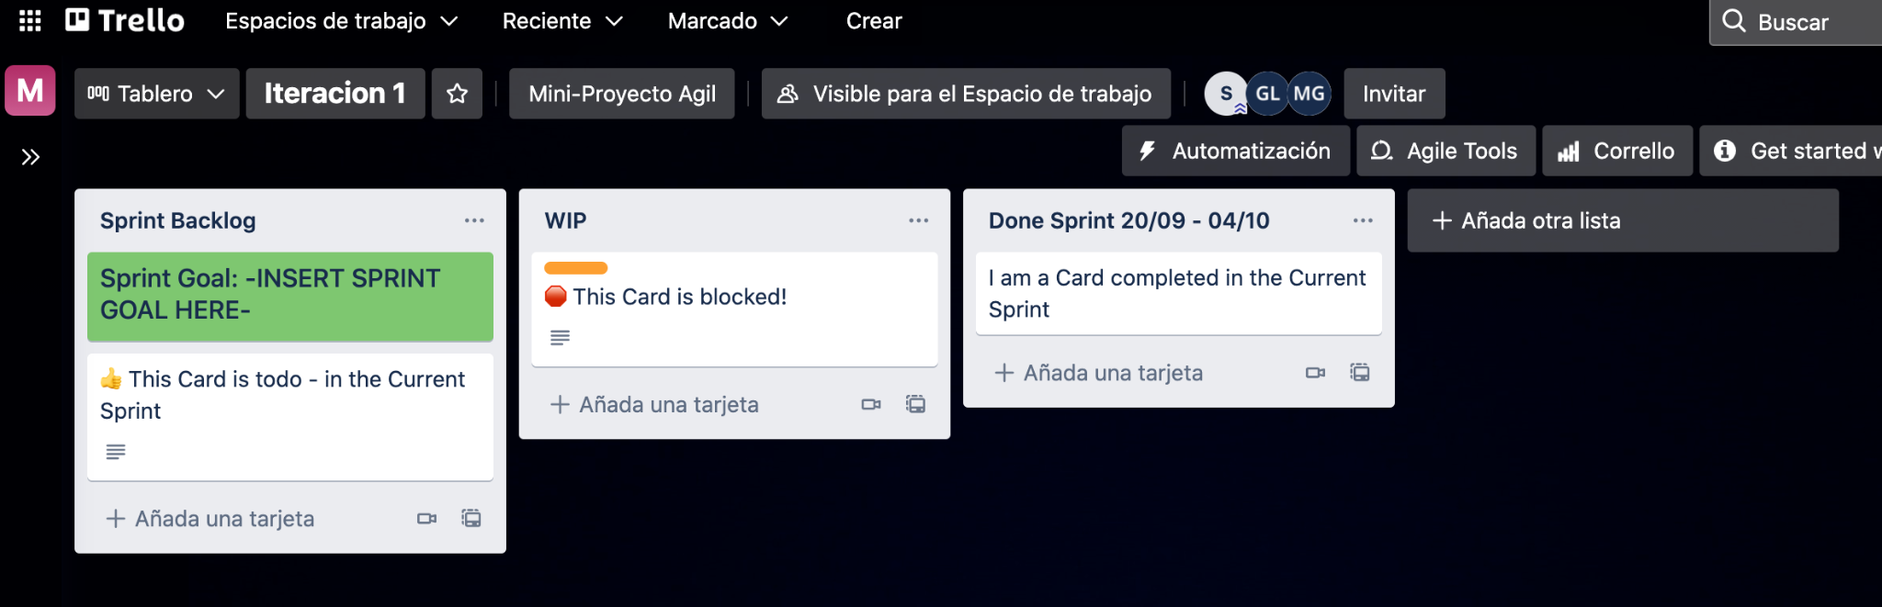
Creación del Taskboard

Slide 3
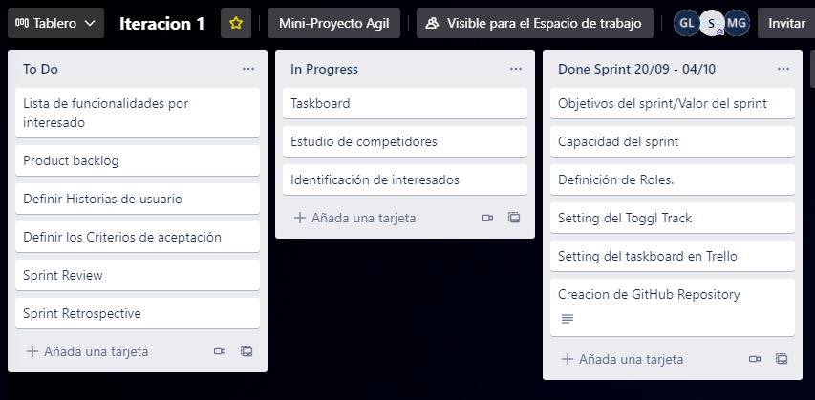
Finalización día 1/ Comienzo día 2

Slide 4
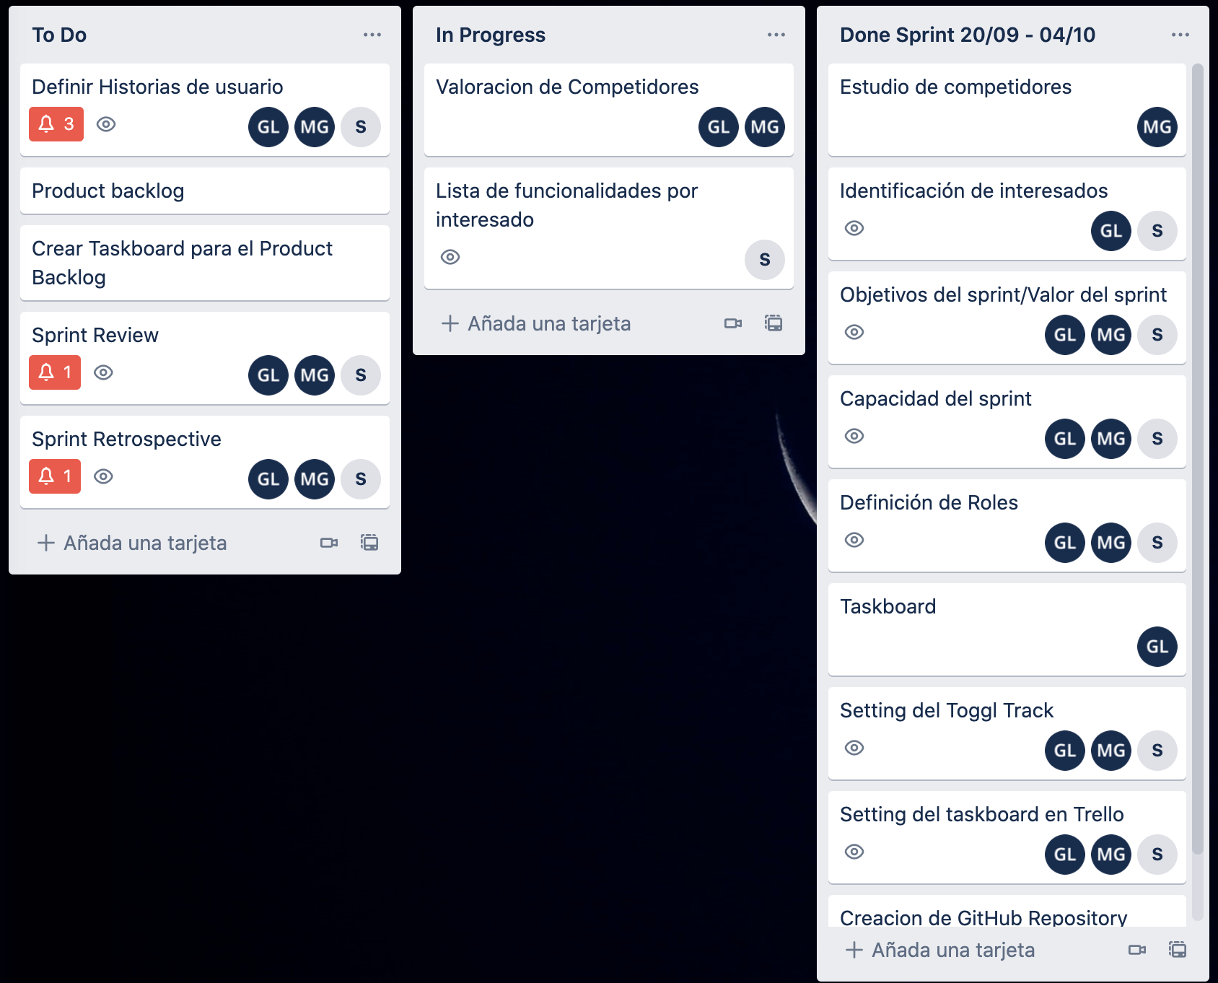
Finalización día 2/ Comienzo día 3

Slide 5
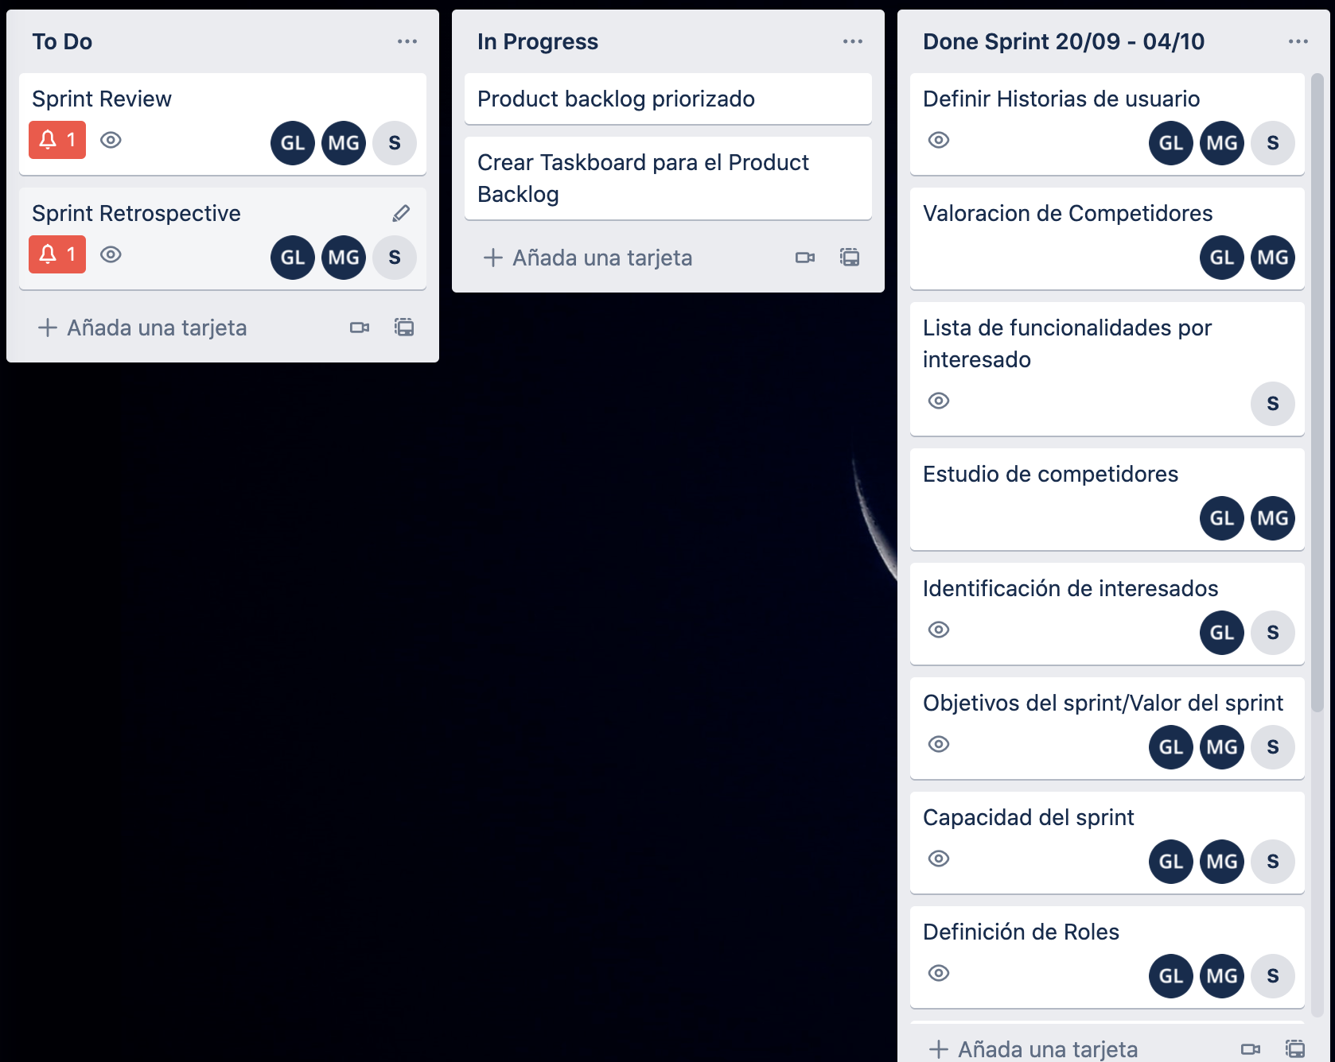
Finalización día 3

Slide 6
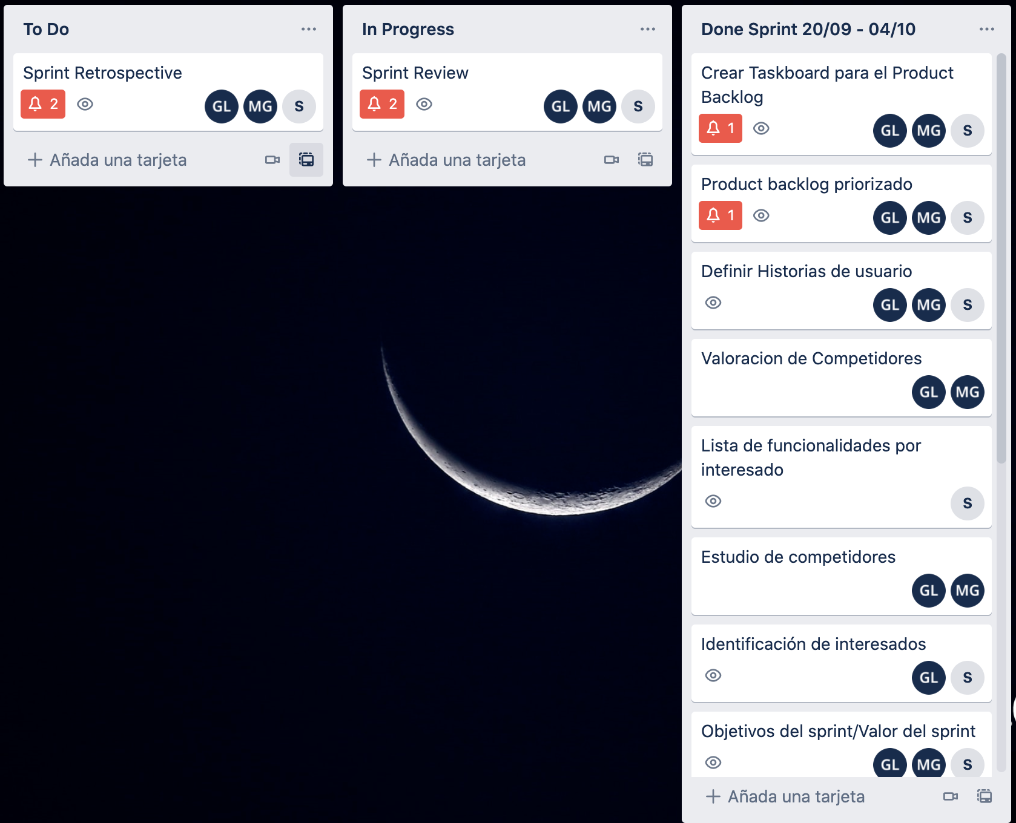
Comienzo día 4

Slide 7
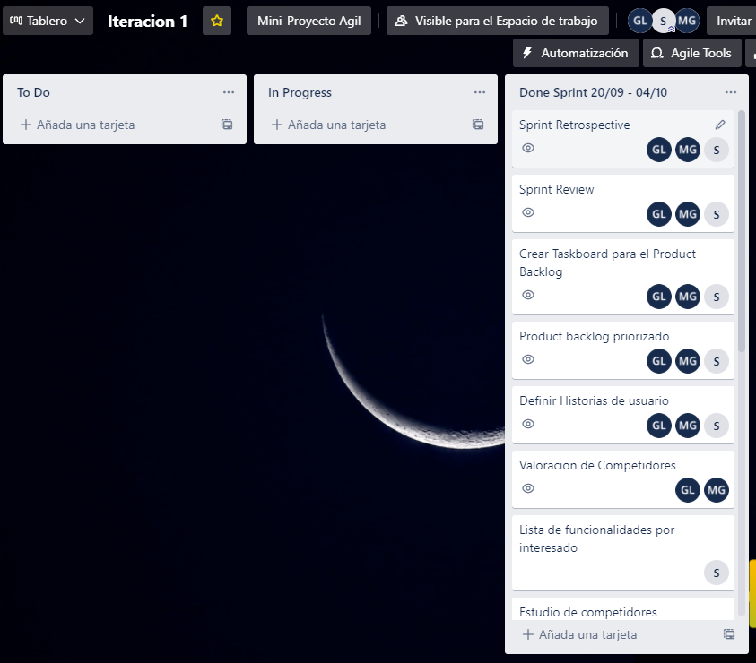
Finalización iteración 1

Slide 8
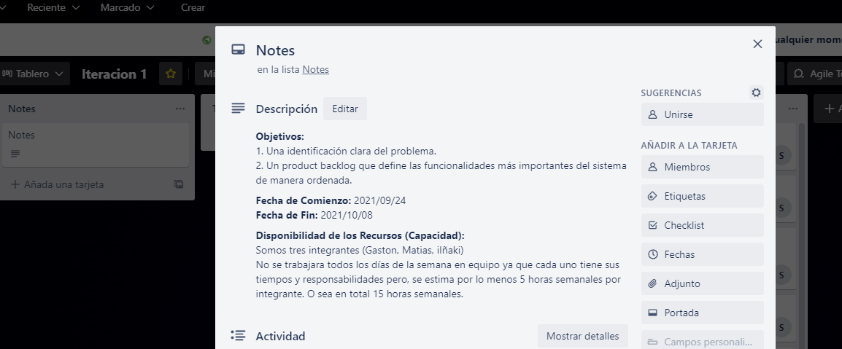
Notas

